Slide 1
Small Church Music
By, Thomas & Simon

Slide 2
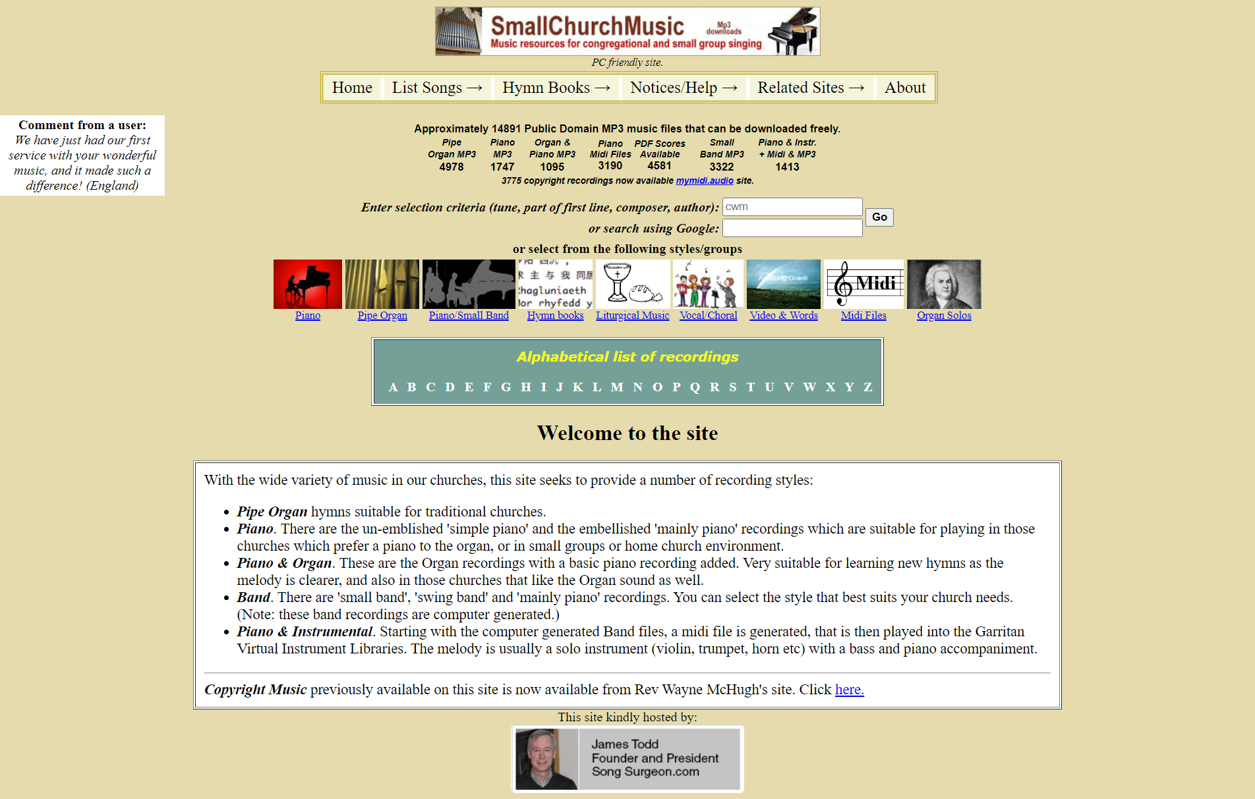

Slide 3
Uppstart
Skiss för design
Färgtema
Ny logga
Sidebar?

Slide 4
Förbättringar
&
Avgränsningar
Förbättringar
Navigation bar
Animationer
Struktur
Avgränsningar
Mindre plotter
Inga länkar

Slide 5
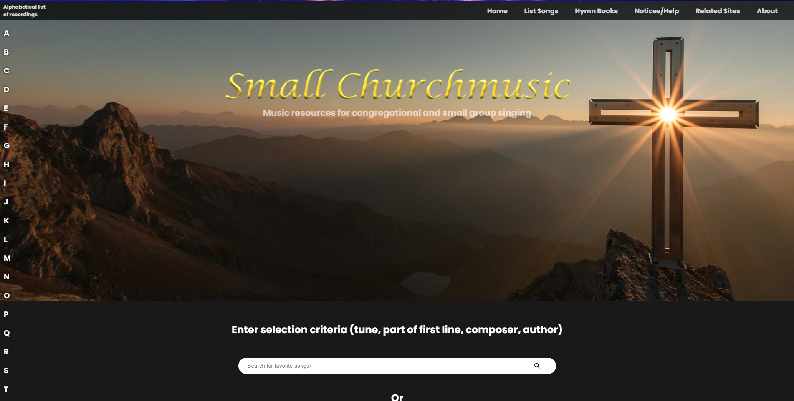
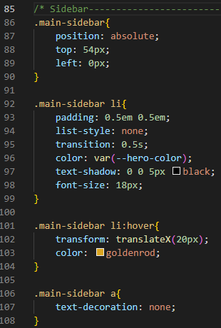

Slide 6
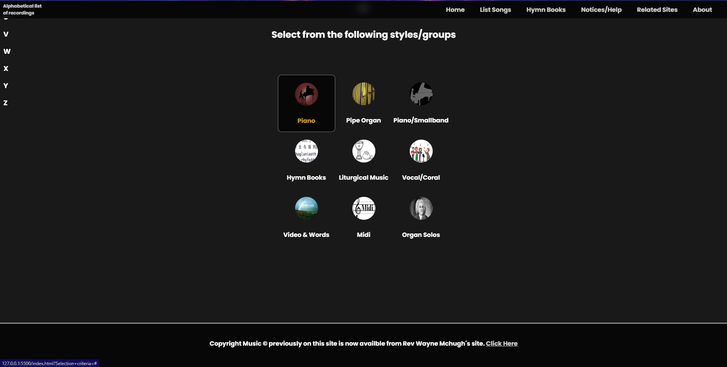
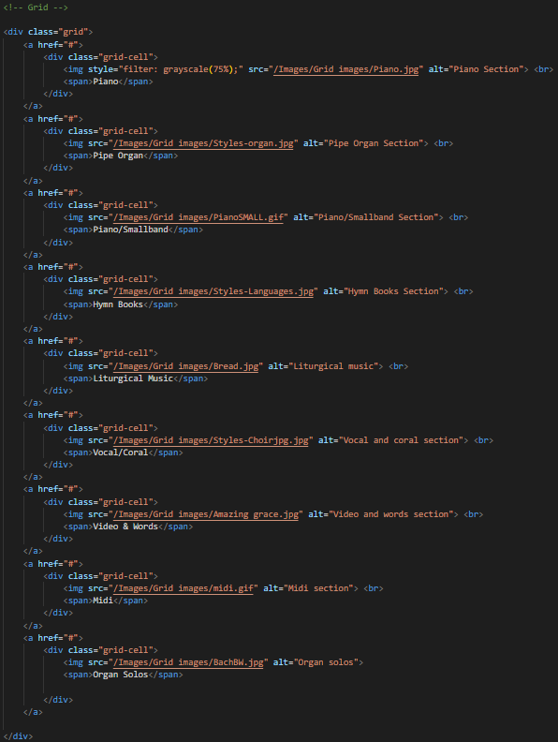
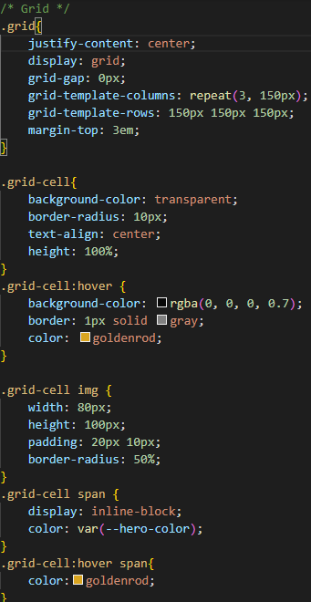

Slide 7
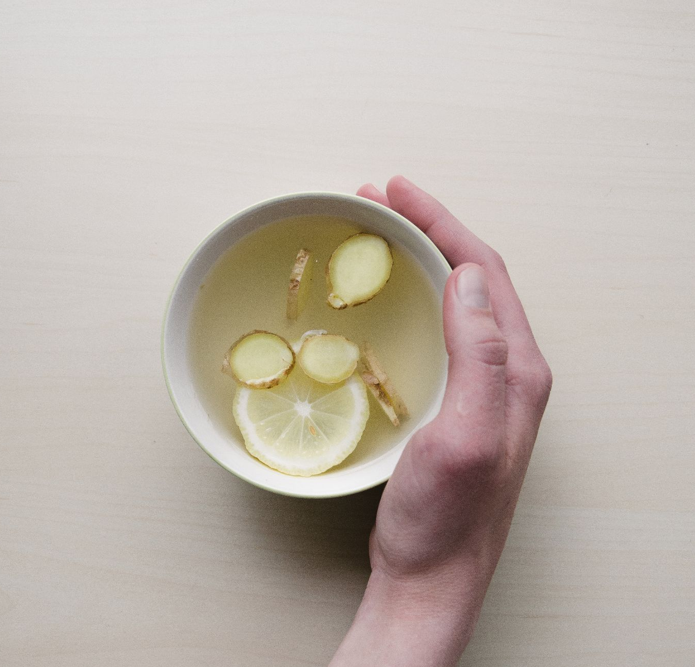

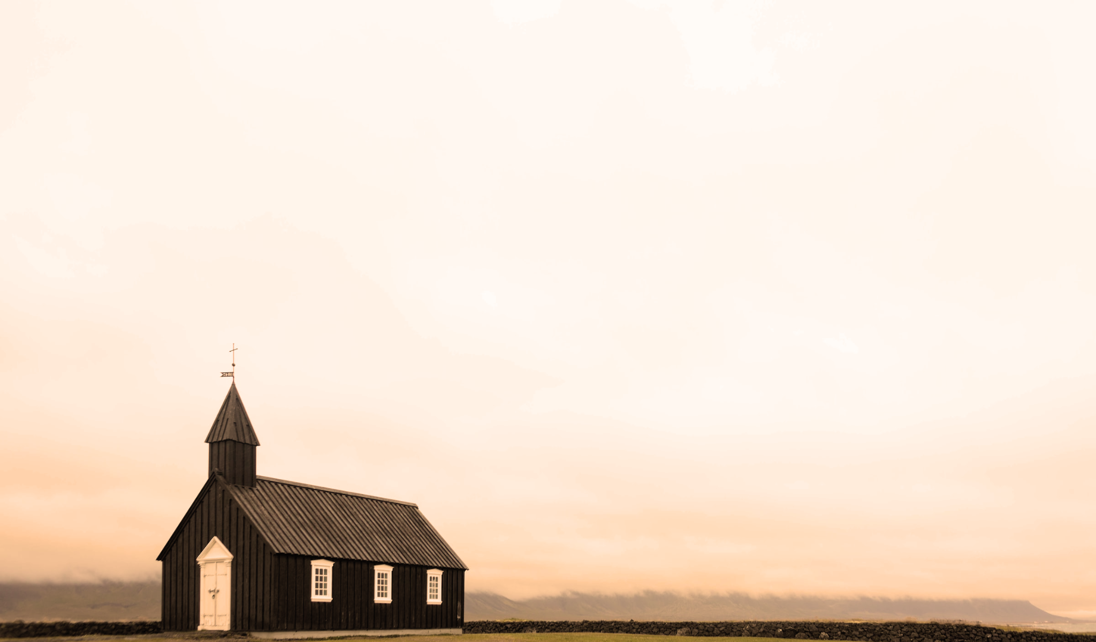
Vad fungerade, vad
fungerade mindre bra?
Strukturering av uppgiften
Samarbetet
Ändringar under projektets gång
Tidsramen

Slide 8
Frågor?

